Slide 1
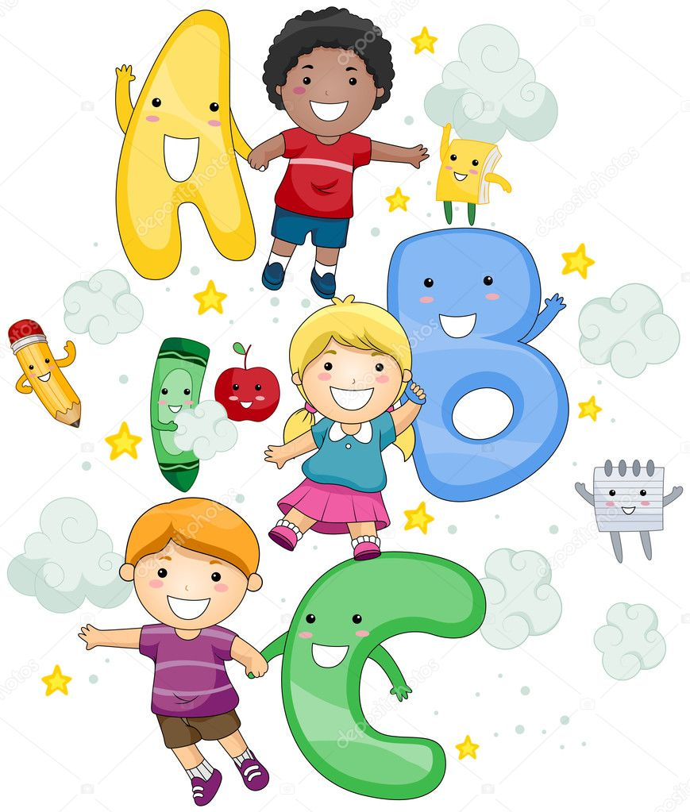
Українська мова
2 клас
Розділ 2. Досліджую значення слова
Урок 35
Добираю слова, які прикрашають мовлення

Slide 2
Налаштування на урок
Пролунав дзвінок,
Починаємо урок.
Працюватимемо старанно,
Щоб почути у кінці,
Що у нашім 2-м класі
Діти — просто молодці.

Slide 3
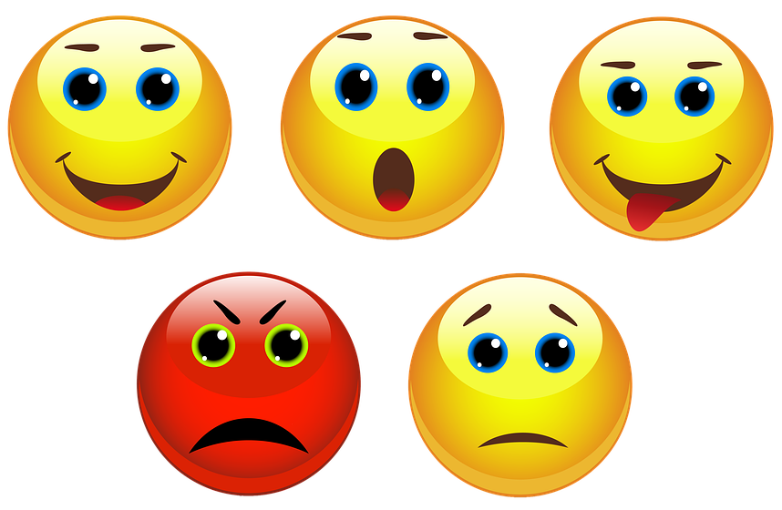
Емоційне налаштування на урок
Розглянь смайли й вибери той,
що відображає твій настрій на початку уроку

Slide 4
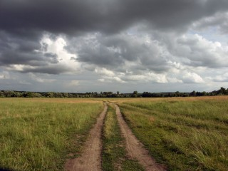
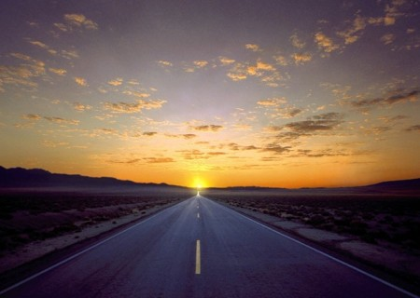
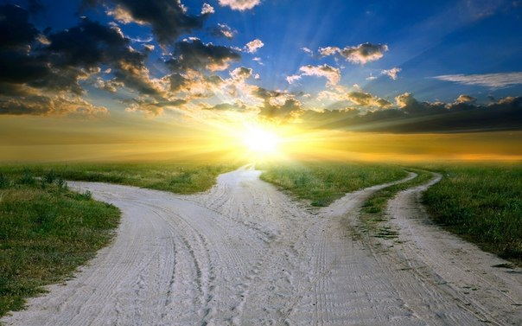
Поміркуй
Склади слова із букв:
ШЛЯХ
ЛЯХШ
СЕШО
ШОСЕ
ПУТЬ
ТУПЬ
ТРАСА
ДОРОГА
Що ти можеш сказати про утворені слова?
Якими ще синонімами можна доповнити цю групу?
Що можна робити по дорозі?
Їхати, рухатися, пересуватися, мандрувати
На твою думку, навіщо в мові близькі за значенням слова?
Щоб точніше висловити думку; уникати повторів; зробити мовлення образним, багатим.

Slide 5
Повідомлення теми уроку
Сьогодні на уроці української мови ми продовжимо мандрувати з друзями по острову. Будемо розпізнавати і добирати слова, що описують і порівнюють предмети.
Вчитимемось складати речення з порівняннями.

Slide 6
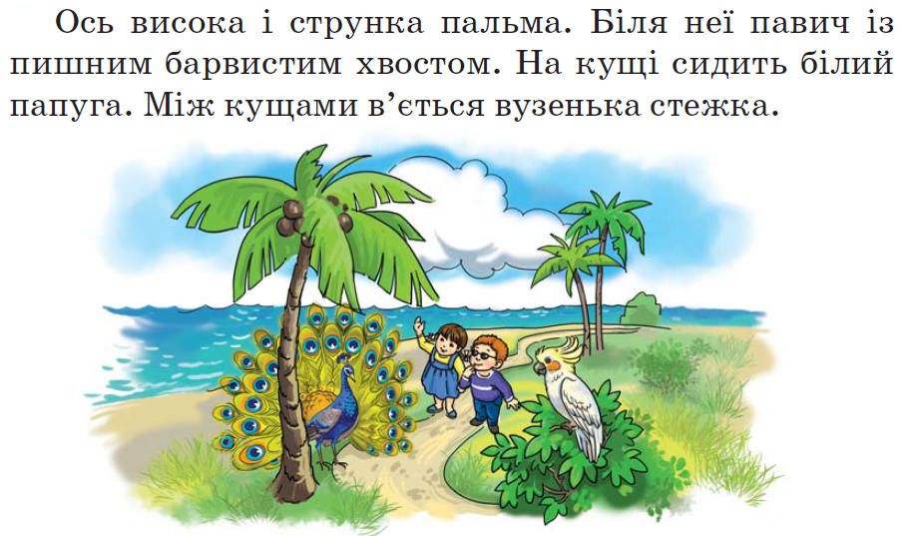
Прочитай
Серед знавців мови був незрячий хлопчик. Друзі супроводжували його й розповідали про красу острова. Прочитай, що розповіла про острів Читалочка своєму незрячому другу
Визнач слова, які описують красу острова.
Прочитай текст без підкреслених слів. Як він змінився?
Поясни, яку роль виконують ці слова в тексті.
Ці слова допомагають повно описати якийсь предмет, передати всі його ознаки.
Підручник.
Сторінка
47

Slide 7
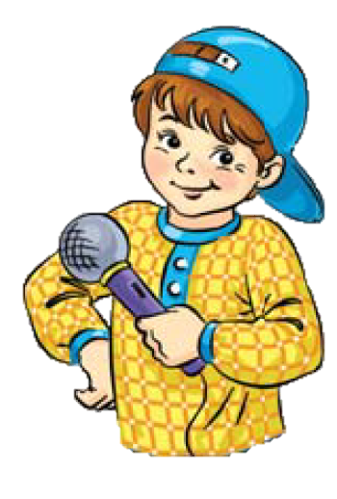
Прочитай порівняння
Щебетунчик почав порівнювати все, що бачив на острові, з відомими предметами.
Пальма схожа на велику парасольку.
Хвіст павича нагадує віяло.
Дзьоб папуги – ніби гачок.
Стежка в'ється, як … .
На острові красиво, немов у … .
Придумай свої порівняння у двох останніх реченнях.
Запиши ці речення.
Навіщо в нашому мовленні слід використовувати слова, що описують або порівнюють предмети?
Підручник.
Сторінка
48
Ці слова допомагають повно описати якийсь предмет, передати всі його ознаки.

Slide 8
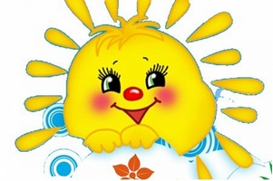
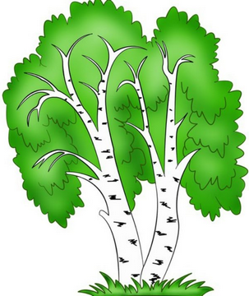
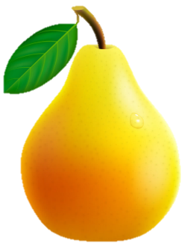
Відгадай
Прочитай описи й порівняння, які придумала предметам Родзинка. Відгадай ці предмети.
_______ кругле, яскраве, жовте, як золотистий млинець на небі.
_______ струнка, білокора, тендітна, як вродлива дівчина.
______ жовта, соковита, солодка, як мед.
Сонце
Берізка
Груша
Прочитай останнє речення кілька разів. Запиши його під диктовку.
Підручник.
Сторінка
48

Slide 9
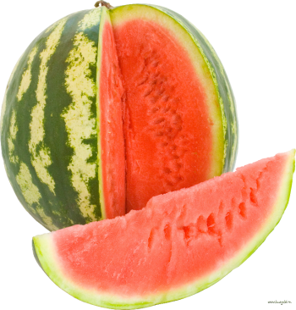
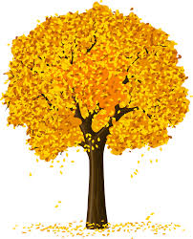
Придумай опис і порівняння таких предметів та явища природи: кавун, листя, роса.
Запиши одне з утворених речень.
Отже, навіщо в нашому мовленні слід використовувати слова, що описують або порівнюють предмети?
Підручник.
Сторінка
48

Slide 10
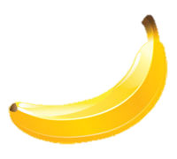
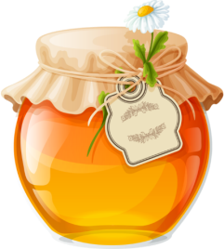
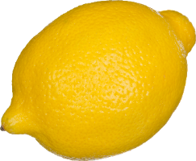
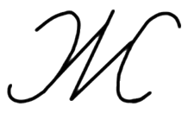
Додаткове завдання
Читалочка зашифрувала своє порівняння. Прочитай його. Добери пропущені слова. Запиши утворене речення. Побудуй звукову схему слова «жовтий».
(який?) … , як ,
і … , як .
МЕД
– о – – о =
Підручник.
Сторінка
48

Slide 11
Рефлексія
Що нового ти дізнав/лася?
Чого навчив/лася?
Як ти оцінюєш свою участь на уроці?
Урок мене здивував
З усім впорав/лася
Все було легко
Урок розлютив
Я втомив/лася

